Slide 1
«Работать
Спустя рукава»
Авторы работы: ученики 4 «А»класса МБОУ СОШ № 2 г. Петровска Саратовской области.
Руководитель: Пушкарева Т.В учитель начальных классов.

Slide 2
План нашей работы:
В какое время образовался фразеологизм.
Объяснение фразеологизма.
Толкование фразеологизма в разных словарях.
История происхождения.
Аналоги из других языков.

Slide 3
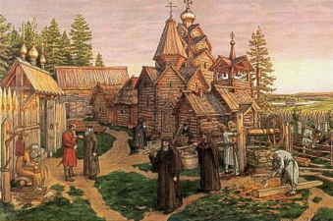
Фразеологизм «Работать спустя рукава» образовался в древней Руси.

Slide 4
Значение
Означает небрежное, безответственное отношение к труду, желание сделать всё тяп-ляп, неаккуратно, с ленцой, то есть «спустя рукава». Значение фразеологизма сегодня понятно даже ребенку, поскольку стало поистине крылатым. Его активно используют писатели в литературных произведениях, учителя в школе и родители в воспитательных целях. Небрежные, ленивые люди спустя рукава читают, пишут, учатся, относятся к своим обязанностям, шьют, строят, руководят - словом, выполняют любую работу

Slide 5
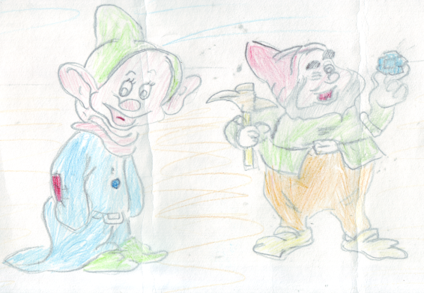
Наш рисунок

Slide 6
Фразеологический словарик
Спустя рукава – Небрежно, плохо что-либо делать.
В одном городе строили больницу. По-разному строили: одни с желанием, с огоньком, а другие – спустя рукава, через пень-колоду.
(Ф. Кривин)

Slide 7
Учебный фразеологический словарь
Спустя рукава - небрежно, плохо, кое-как. Чаще с глаг. несов. вида: работать, учиться, трудиться… как? спустя рукава.
Сидеть сиднем в деревне, не видать жизни, пописывать и почитывать спустя рукава – карьера не блестящая.
(И. Бунин.)

Slide 8
Фразеологический словарь русского языка
Спустя рукава - относиться к делу небрежно, без усердия, не стараясь, кое-как. Имеется в виду, что лицо, группа лиц работает, не прилагая усилий, невнимательно относясь к своему делу .
Все боялись халтурить, симулировать, работать спустя рукава.
(Л. Копелев)

Slide 9
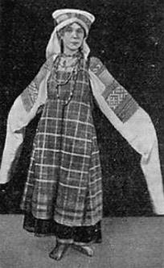
История происхождение
В Древней Руси носили верхнюю одежду с очень длинными рукавами, которые перед работой засучивали (отсюда засучив рукава – «усердно приниматься за дело».) Со спущенными длинными рукавами работать было неудобно, так как они очень мешали. Отсюда и возник фразеологизм

Slide 10
Аналог из других языков
Выражения «делать спустя рукава» англичанин скажет То work with the left hand – «работать левой рукой». Если вы правша, любое дело, выполняемое левой рукой, действительно, будет вызывать трудности, а результат получится неудовлетворительный. Попробуйте-ка пришить левой рукой пуговицу, написать письмо, вырезать ровную бумажную фигурку!

Slide 11
Аналог из других языков
У других народов также существует такое понятие – «трудиться спустя рукава». Синоним выражения в белорусском языке – «Рабіць як мокрае гарыць» (работать так, как горит мокрое). Употреблялись также выражения: «Рабіць як не сваімі рукамі» (делать словно не своими руками), «Рабіць заплюшчыўшы вочы» (делать закрыв глаза), а также «Шарварку адрабляць» (отрабатывать шарварок).

Slide 12
Источники:
Информация : http://fb.ru/article/142139/rabotat-spustya-rukava-znachenie-frazeologizma
Фразеологические словари
Картинки: http://yandex.ru/images

Slide 13
Спасибо
За внимание!

